Slide 1
Convolutional MKL Based Multimodal Emotion Recognition and Sentiment Analysis
Authors: Soujanya Poria, Iti Chaturvedi, Erik Cambria, Amir Hussain
Reporter: Junjie Zhu
2020.6
Notes:
情感分析分类任务：给定一段文字，分析这段文字内包含的情感，简单的有两分类：消极和积极；复杂的多分类，愤怒、悲伤、开心等情绪
多模态的情感分析，包含视频、语音、文字

Slide 2
Datasets
Multimodal Opinion Utterances Dataset (MOUD)
YouTube
ICT-MMMO Dataset
IEMOCAP database
Video
语音
文本
Notes:
多模态情感分析（分积极、消极两种情况）：
MOUD数据集是用来训练的：平均每段视频有6句话，每句话的长度为5秒。视频中的每一句话都被分别标注为肯定或否定。一共有448个片段
YouTube、ICT-MMMO Dataset是用来验证模型的：前者包含110个负面和87个正面的产品评论视频，后者包含230个正面和119个负面视频。
多模态情感识别（多种情绪：开心、伤心、悲伤、愤怒等）：
IEMOCAP database：跟上面的数据及差不多，只是在分类上对情绪进行了细分，数据集包含1083个愤怒的、1630个快乐的、1083个悲伤的和1683个中立的视频。
三个模态的数据是如何获取的？
视频：数据集中的画面，在实际实验中，作者是把视频片段转为图片的形式输入到模型中。语音：视频中的声音信息。文本：视频中的台词
实验的目的是预测视频中每个片段的目标标签是正的还是负的，其中一个片段是大约5秒的视频片段。

Slide 3
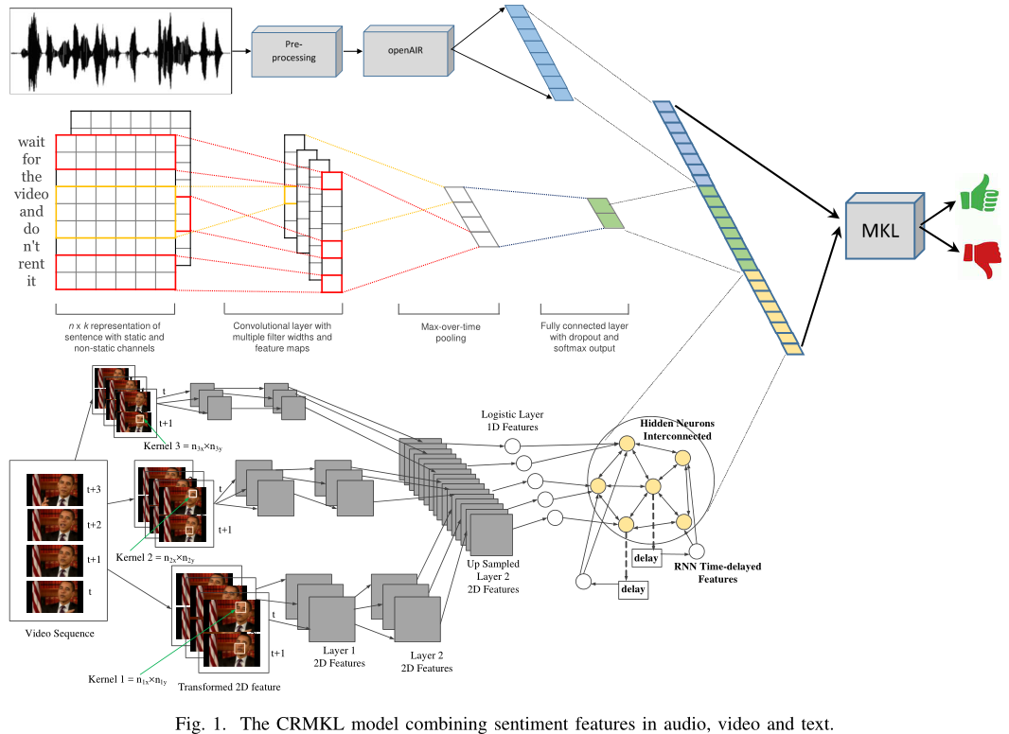
CRMKL model
Notes:
声音经过预处理，再通过openAIR的处理，形成声音特征。
文字通过词嵌入，形成文本特征。
把视频片段转为图片的形式，经过CNN、上采样、RNN的处理，形成图片特征
将三个模态的特征拼接起来，送入到MKL中，最后给出这一片段的情感分析结果，
MKL：是一种特征选择方法，会从三个模态中选择适合的特征，进行分类预测

Slide 4
Extracting Features from Multimodal
Visual Data
Preprocessing: reduce the amount of training video data
Two layers of CNN
Up Sampled
Logistic Layer
RNN
Audio Data
Preprocessing
openSMILE
Textual Data
300-dimensional vector(word2vec)
6-dimensional binary vector (noun, verb, adjective, adverb, preposition,
conjunction)
Notes:
CNN之前对视频的一个处理：
由于视频数据量很大，我们只考虑训练每个片段视频中的10帧。约束局部模型（CLM）用于在每个帧中查找脸部的轮廓。然后根据检测出来的人脸轮廓，进行裁剪（250×500像素）。这样，我们可以大大减少训练视频数据的数量。
第一层、第二层中使用不同的卷积核来获取特征，再通过上采样，转化为统一的特征。
最终输出层将每个视频图像分类为“正”或“负”。
用的是开源的openSMILE。具体来说，这个工具包自动提取音调和声音强度。采用Z标准化进行语音标准化。基本上，进行语音归一化，并对语音强度进行阈值化，以识别有语音和无语音的样本。输出是特征向量。
为文本中的每个单词构造了一个306维向量（300维的word2vec+6个基本词类（名词、动词、形容词、副词、介词、连词）作为6维二元向量进行编码）。
一句话最多有65个单词，因此输入到CNN中的向量为306×（2+65+2）=21114

Slide 5
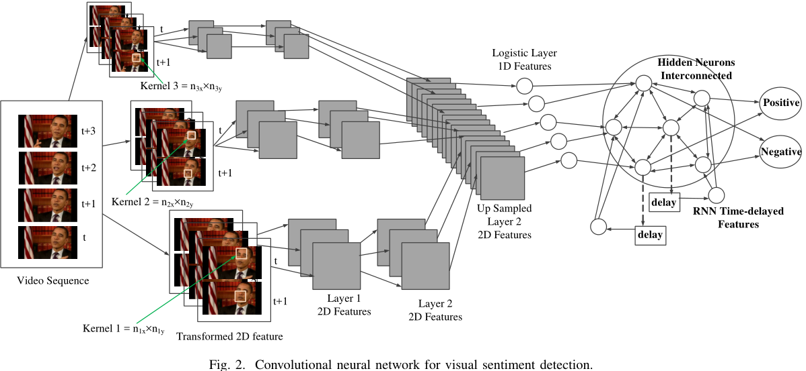
Extracting Features from Visual Data
Preprocessing: reduce the amount of training video data
Two layers of CNN
Up Sampled
Logistic Layer
RNN
Notes:
CNN之前对视频的一个处理：
由于视频数据量很大，我们只考虑训练每个片段视频中的10帧。约束局部模型（CLM）用于在每个帧中查找脸部的轮廓。然后根据检测出来的人脸轮廓，进行裁剪（250×500像素）。这样，我们可以大大减少训练视频数据的数量。
第一层、第二层中使用不同的卷积核来获取特征，再通过上采样，转化为统一的特征。
Logistic Layer：将上采样得到的每一张特征图都转为一个数字，代表的是一维的特征。
Delay有点像ResNet中 f(x)+x的x，记录着某一时刻隐藏层的信息。经过RNN的传播，可能对之前的信息有遗忘，这时候加上delay中保存的信息，就重新获得了之前遗忘的信息
最终输出层将每个视频图像分类为“正”或“负”。
我们只使用最后一个输出结果进行训练，但对于实际的决策，我们用更复杂的分类器（如支持向量机或MKL）代替它。（就跟我做的指静脉识别一个思想）

Slide 6
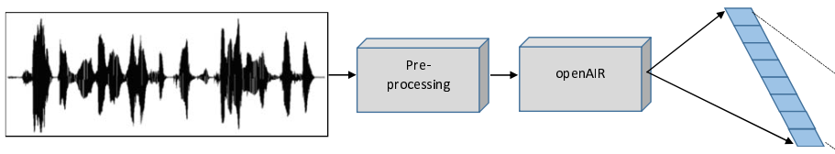
Extracting Features from Audio Data
Notes:
预处理：从视频的片段中提取音频特征。在30Hz帧频下提取音频特征，采用100ms滑动窗口。
OpenAIR：用的是开源的openSMILE。具体来说，这个工具包自动提取音调和声音强度。采用Z标准化进行语音标准化。基本上，进行语音归一化，并对语音强度进行阈值化，以识别有语音和无语音的样本。输出是特征向量。

Slide 7
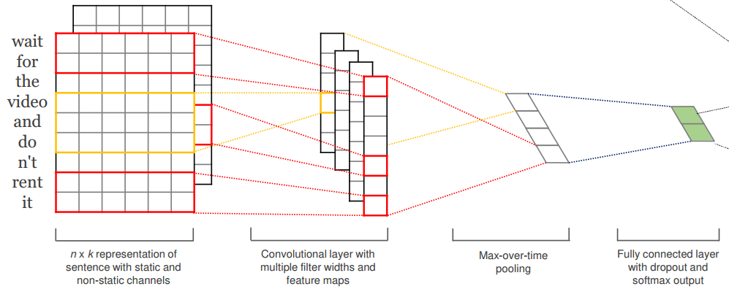
Extracting Features from Textual Data
Notes:
在CNN之前：
为文本中的每个单词构造了一个306维向量（300维的word2vec+6个基本词类（名词、动词、形容词、副词、介词、连词）作为6维二元向量进行编码）。
一句话最多有65个单词，因此输入到CNN中的向量为306×（2+65+2）=21114
这个CNN有7层:
1. 21114个神经元的输入层。
2. 核大小分别为3、4，输出通道是50，再使用ReLU。
3.Maxpool, size=2
4.核大小是2，输出通道是100，再使用Relu
5.Maxpool，size=2
6.FC层，带dropout
7.softmax，输出消极还是积极的分类
特征提取自CNN倒数第二完全连接层。这样，我们只使用CNN的最后一个输出层进行训练，但对于实际的决策，我们用更复杂的分类器（如支持向量机或MKL）代替它。（就跟我做的指静脉识别一个思想）

Slide 8
Feature Selection and Fusion
Cyclic correlation-based feature subset selection (CFS)
Principal component analysis (PCA)
Notes:
显然，来自不同模式的组合特征向量在本质上是异质的。
多模态集合成的特征较多，需要进行选择：
CFS的主要思想是，好的特征子集包含与类高度相关的特征，但特征之间彼此不相关。
因此，得到的向量以及训练集中相应的情感极性标签被用于使用MKL算法训练分类器

Slide 9
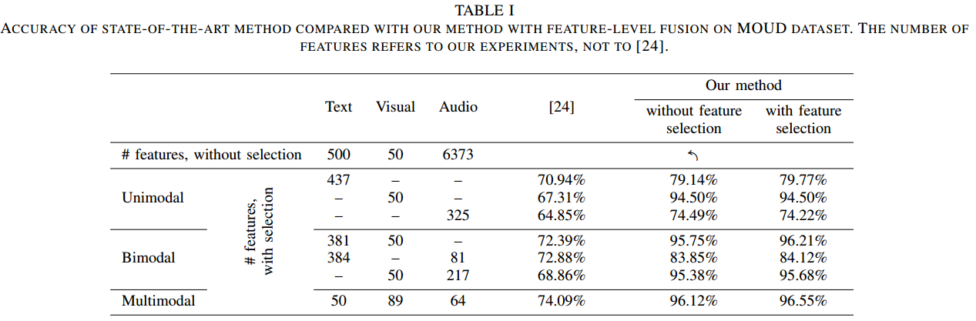
Experimental Results
Notes:
情感分析：
所有单模态、双模态和三模态试验的精度都明显优于现有技术。
CRMKL的视觉模块获得了比现有技术高27%的精度。当所有的方法都被使用时，96.55%的准确率比目前的水平高出20%以上。
视觉和文本模式产生的精度优于其他双模态实验。

Slide 10
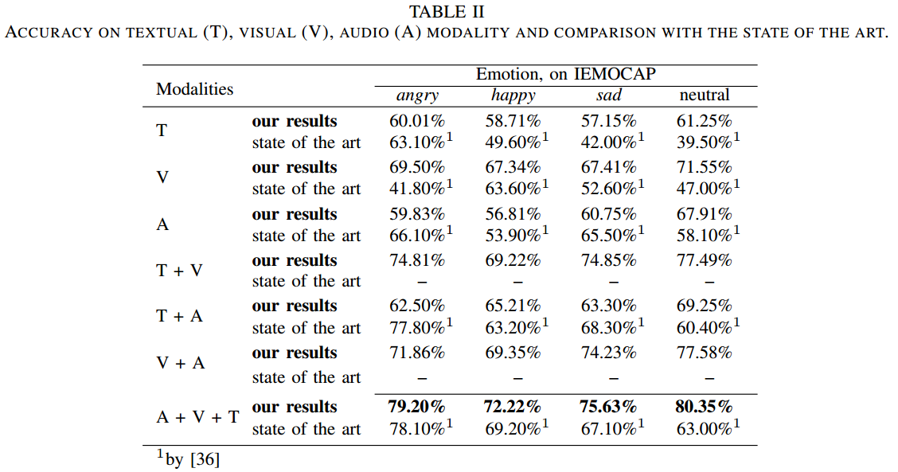
Experimental Results
Notes:
情感识别：
与现有技术（表二）在准确度方面的比较表明，所提出的方法性能显著提高。对于悲伤情绪和中性情绪，所提出的方法分别以8%和17%的优势优于目前的技术水平。不过，对于愤怒和快乐的表现只是稍微好一点。

Slide 11
Thanks for watching
Reporter: Junjie Zhu
2020.6

